Slide 1

PROGRAMACIÓN PARALELA
En algoritmos de ordenamiento
Calzada Martínez Jonathan Omar.
García Lazcano Carlos David. Hernández Jiménez Juan Carlos.

Slide 2
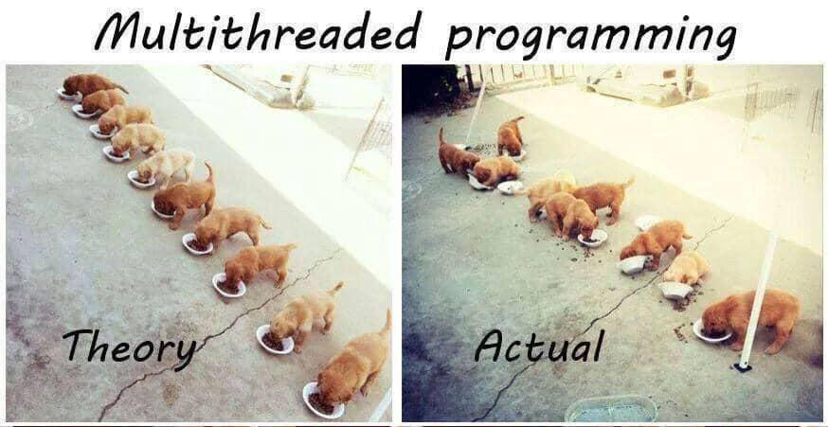
Programación Paralela
El objetivo del paralelismo es aumentar la eficiencia de cualquier programa, la eficiencia se ve mejor representada con el tiempo de ejecución. Pero no siempre es así, porque hay ocasiones en las que un algoritmo serial trabaja más rápido que uno en paralelo.

Slide 3
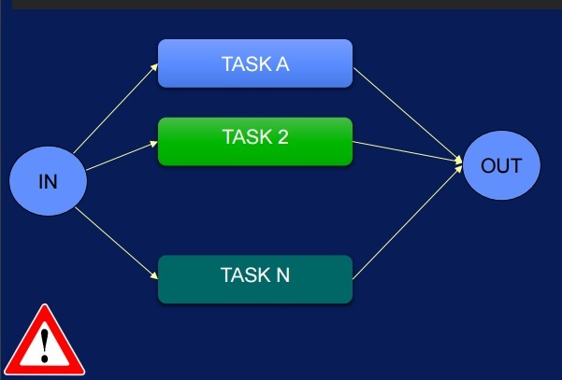
Nivel Tarea
Consiste en asignar distintas tareas a cada uno de los procesadores de un sistema de cómputo. En consecuencia, cada procesador efectuará su propia secuencia de operaciones.

Slide 4
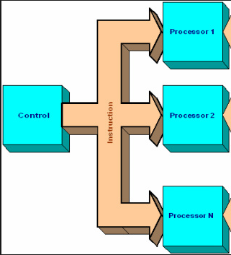
Nivel Instrucción
Consiste en un técnica que busca que la combinación de instrucciones de bajo nivel que ejecuta un procesador puedan ser ordenadas de forma tal que al ser procesadas en simultáneo no afecten el resultado final del programa, es el que permite que por cada ciclo de reloj del procesador múltiples instrucciones se encuentren en distintas fases de ejecución.

Slide 5
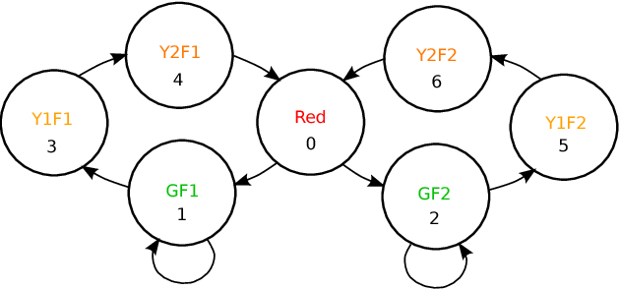
Nivel Datos
Consiste en subdividir el conjunto de datos de entrada a un programa, de manera que a cada procesador le corresponda un subconjunto de esos datos. Cada procesador efectuará la misma secuencia de operaciones que los otros procesadores sobre su subconjunto de datos asignado.
...

Slide 6

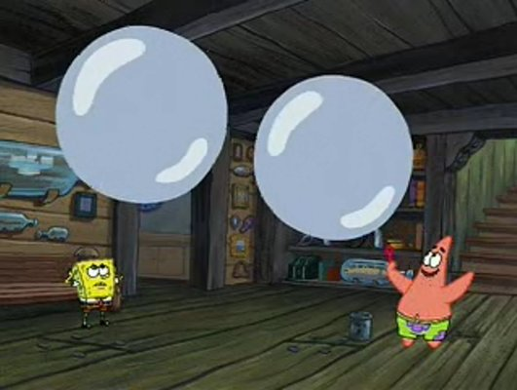
BubbleSort
Funciona revisando cada elemento de la lista que va a ser ordenada con el siguiente, intercambiándolos de posición si están en el orden equivocado.

Slide 7
Comparación de BubbleSort
PARALELO VS SERIAL

Slide 8
Comparación de BubbleSort
PARALELO VS SERIAL

Slide 9
Comparación de BubbleSort
PARALELO VS SERIAL
Como se puede apreciar la diferencia se empieza a notar con datos demasiado grandes.
Con pocos datos el algoritmo en serie es más eficiente que el paralelo.

Slide 10
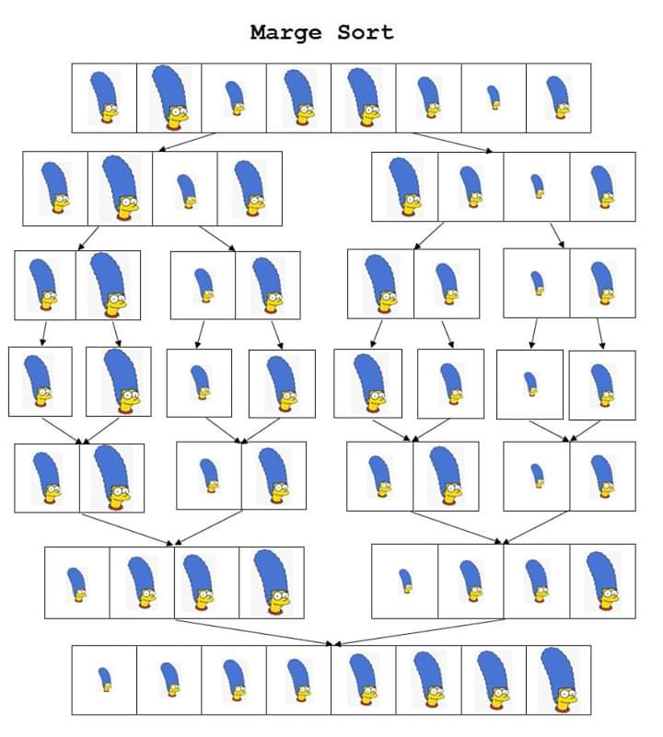
MergeSort
Divide la longitud del archivo a la mitad.
Se repite este paso hasta que ya no se pueda dividir el problema.
Empieza fusionar los elementos y acomodándolos según sea el caso, esto se repite hasta que ya no haya elementos que fusionar.
Regresa el archivo ordenado.

Slide 11
Comparación Merge Sort

Slide 12
Comparación Merge Sort

Slide 13
Comparación Merge Sort

Slide 14
Métricas de Desempeño BubbleSort.
Num. Datos | SpeedUp | Eficiencia | Fracción Serial | Procesadores
90,000 | 4.363 | 0.54 | 0.119 | 8
100,000 | 4.212 | 0.52 | 0.119 | 8
200,000 | 3.844 | 0.48 | 0.154 | 8

Slide 15
Métricas de Desempeño MergeSort.
Num. Datos | SpeedUp | Eficiencia | Fracción Serial | Procesadores
10,000 | 0.92 | 0.44 | 1.17 | 2
100,000 | 1.14 | 0.57 | 0.75 | 2
1,000,000 | 1.54 | 0.77 | 0.298 | 2

